Slide 3
2,4 km = ... m
$$2 400$$

Slide 4
2,45 kg = ... g
$$2 500$$

Slide 5
2,42 km² = ... ha
$$242$$

Slide 6
150 ha = ... km²
$$1,5$$

Slide 7
6500 m²= ... ha
$$0,65$$

Slide 10
Mẫu

Slide 11
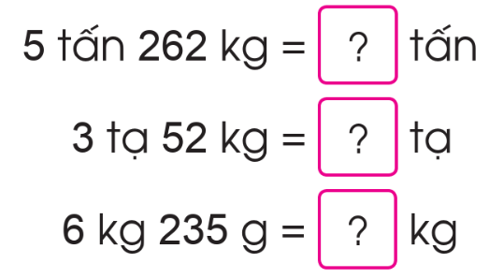
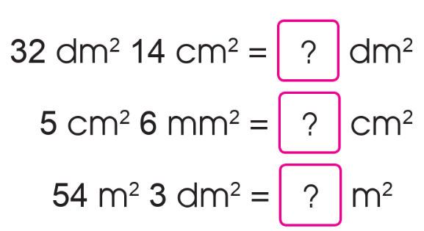
5,262
3,52
6,235
32,14
5,06
54,03

Slide 13
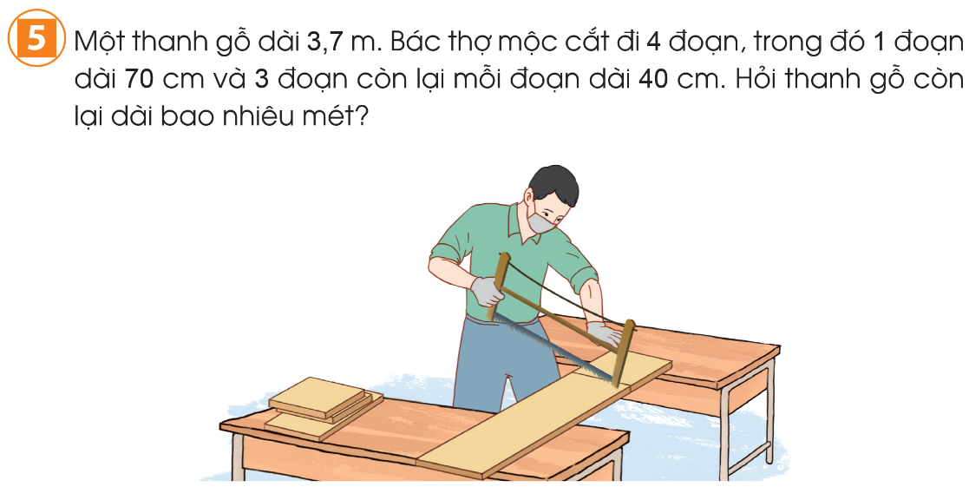

Slide 14
Bài giải:
Đổi 70 cm = 0,7 m
40 cm = 0,4 m
Độ dài đoạn gỗ bị cắt đi là:
0,7 + 0,4 × 3 = 1,9 (m)
Thanh gỗ còn lại dài số mét là:
3,7 – 1,9 = 1,8 (m)
Đáp số: 1,8 m

